Slide 1
МДП полевой транзистор

Slide 2
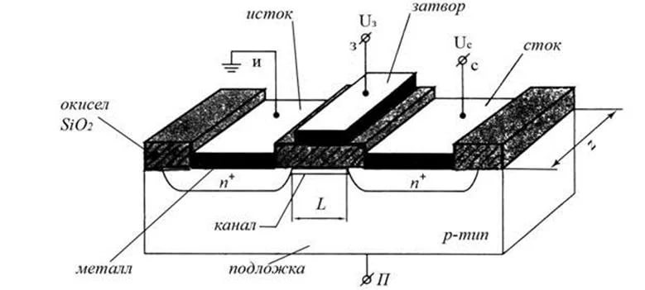
Основные элементы структуры МДП-транзистора
Основной элемент для этих транзисторов – структура металл-диэлектрик-полупроводник.
Затвор – это управляющий электрод
Подложка – монокристаллический полупроводник, на котором изготавливается МДП-транзистор
Две сильнолегированные области – исток и сток
Канал – область подложки под истоком, стоком и затвором
Подзатворный диэлектрик – диэлектрический слой между затвором и каналом

Slide 3
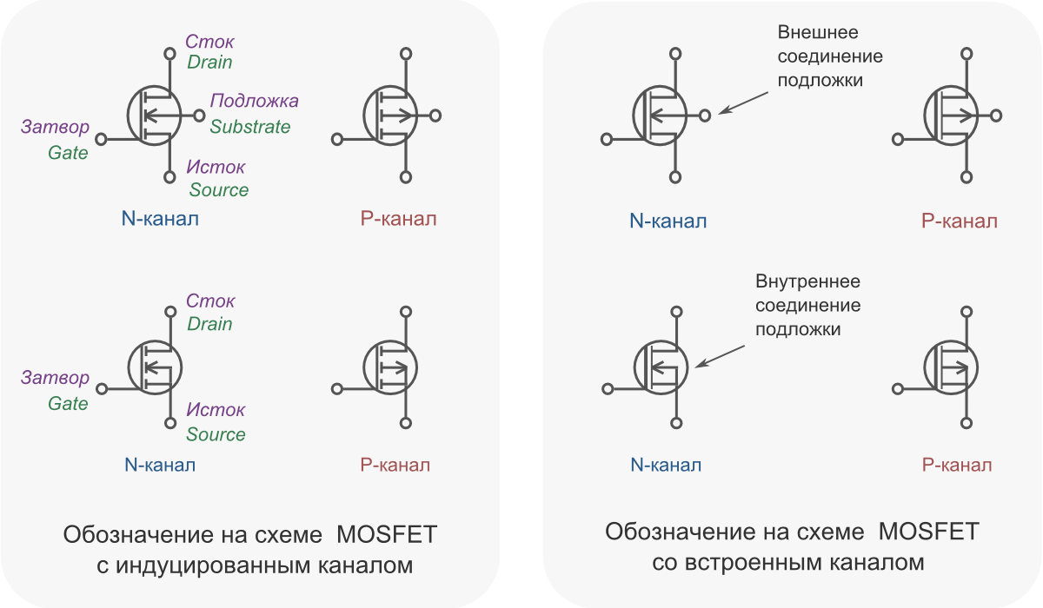
В зависимости от технологии изготовления различают две разновидности МДП-транзисторов: со встроенным каналом, созданным в процессе изготовления, и с индуцированным каналом, который наводится электрическим полем под действием напряжения на затворе. Канал может быть p–типа и n–типа.

Slide 4
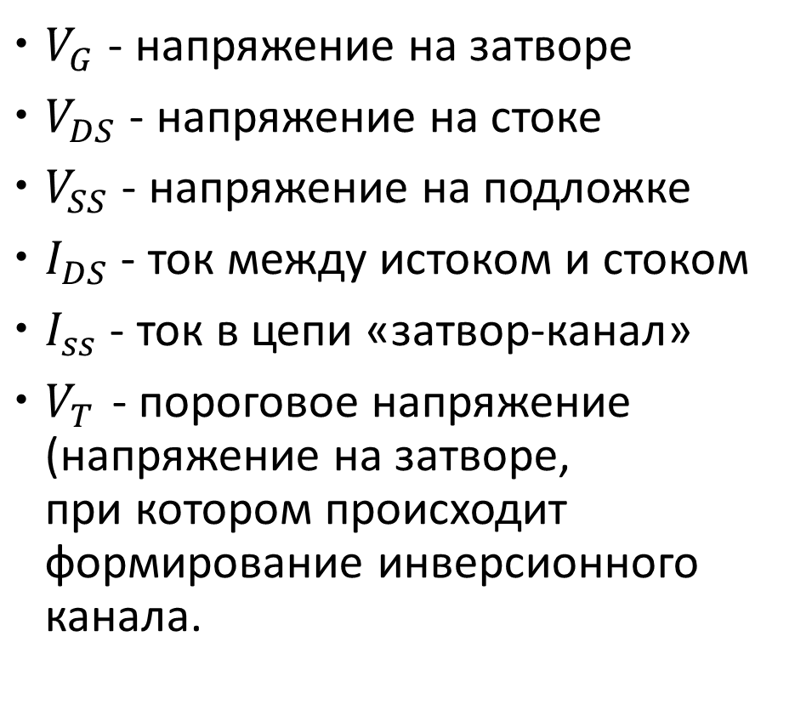
Принцип работы МДП-транзистора
Эффект поля. Эффект поля состоит в том, что под действием внешнего электрического поля изменяется концентрация свободных носителей заряда в приповерхностной области полупроводника.
В зависимости от знака и величины приложенного напряжения , приложенного к затвору наблюдаются 4 состояния ОПЗ: обогащение, обеднение, сильная и слабая инверсии.
$V_{G}$ - напряжение на затворе
$V_{DS}$ - напряжение на стоке
$V_{SS}$ - напряжение на подложке
$I_{DS}$ - ток между истоком и стоком
$I_{ss}$ - ток в цепи «затвор-канал»
$V_{T }$- пороговое напряжение (напряжение на затворе, при котором происходит формирование инверсионного канала.

Slide 5
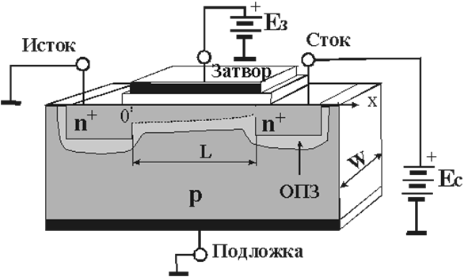
Принцип работы МДП-транзистора
Может работать только в области слабой и сильной инверсии, т.е. в том случае, когда инверсионный канал между истоком и стоком отделен от квазинейтрального объема подложки областью обеднения.

Slide 6
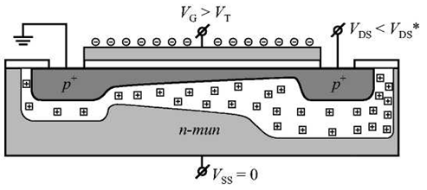
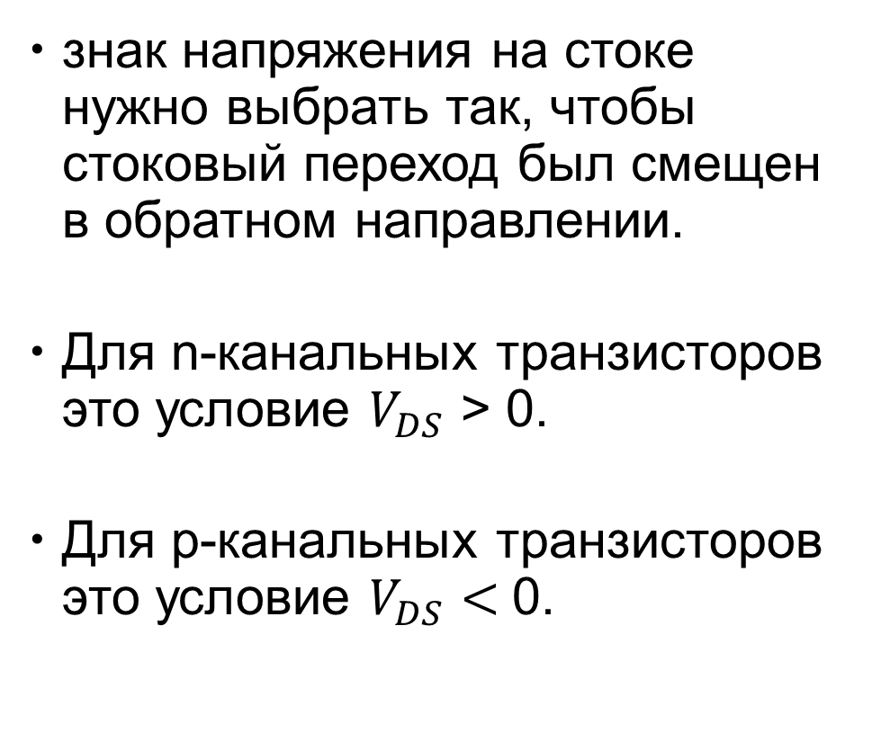
Выбор знаков напряжений в МДП-транзисторе
знак напряжения на стоке нужно выбрать так, чтобы стоковый переход был смещен в обратном направлении.
Для n-канальных транзисторов это условие $V_{DS}$ > 0.
Для p-канальных транзисторов это условие $V_{DS}<$0.

Slide 7
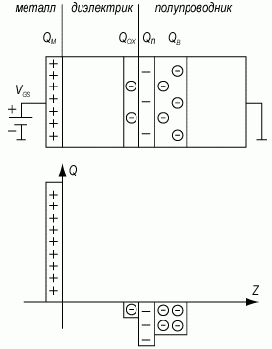
Характеристики МДП-транзистора в области плавного канала

Slide 8
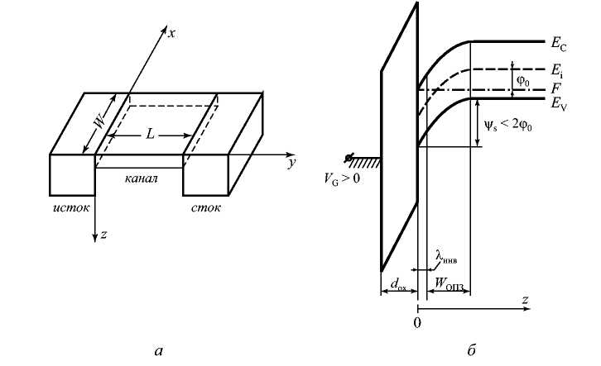
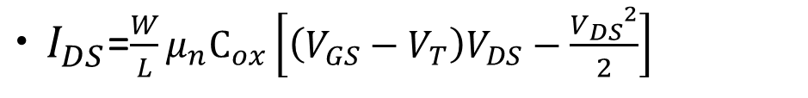
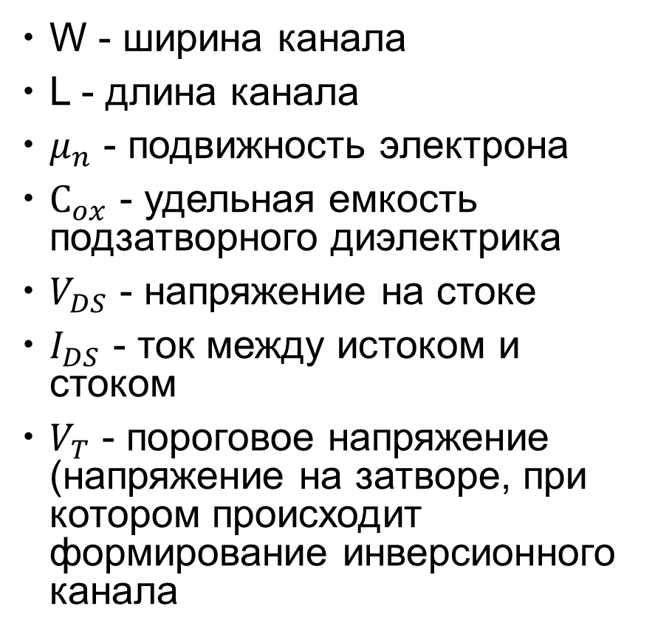
Характеристики МДП-транзистора в области плавного канала
W - ширина канала
L - длина канала
$μ_{n}$ - подвижность электрона
$С_{ox}$ - удельная емкость подзатворного диэлектрика
$V_{DS}$ - напряжение на стоке
$I_{DS}$ - ток между истоком и стоком
$V_{T}$ - пороговое напряжение (напряжение на затворе, при котором происходит формирование инверсионного канала
$I_{DS}$=$\frac{W}{L}μ_{n}С_{ox}\left[\left(V_{GS}−V_{T}\right)V_{DS}−\frac{{V_{DS}}^{2}}{2}\right]$

Slide 9
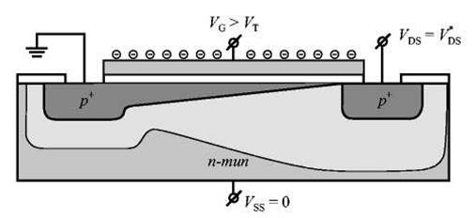
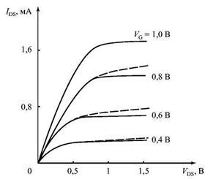
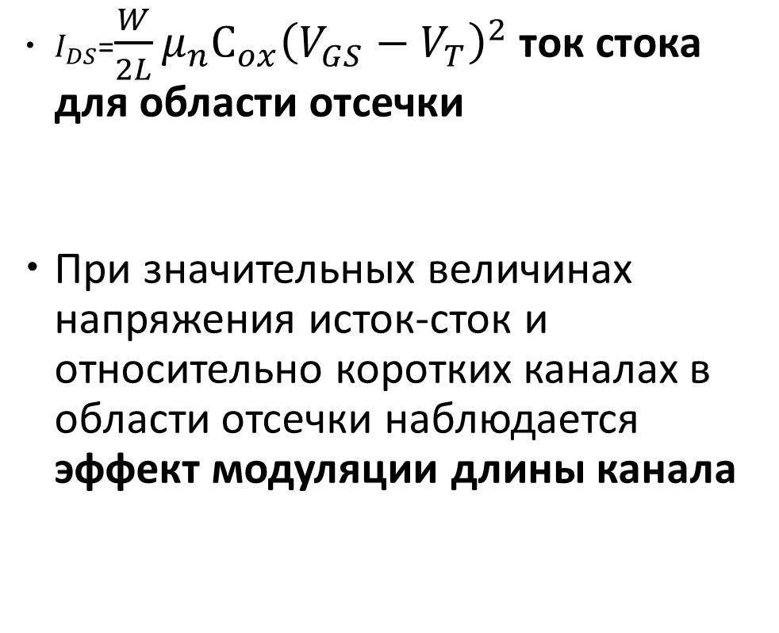
Характеристики МДП-транзистора в области отсечки
$I_{DS}$=$\frac{W}{2L}μ_{n}С_{ox}{\left(V_{GS}−V_{T}\right)}^{2}$ ток стока для области отсечки
При значительных величинах напряжения исток-сток и относительно коротких каналах в области отсечки наблюдается эффект модуляции длины канала

Slide 10
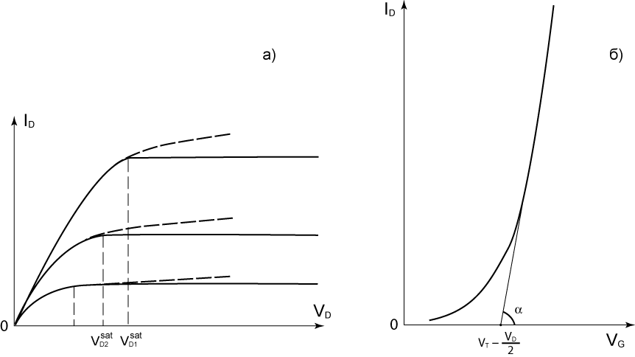
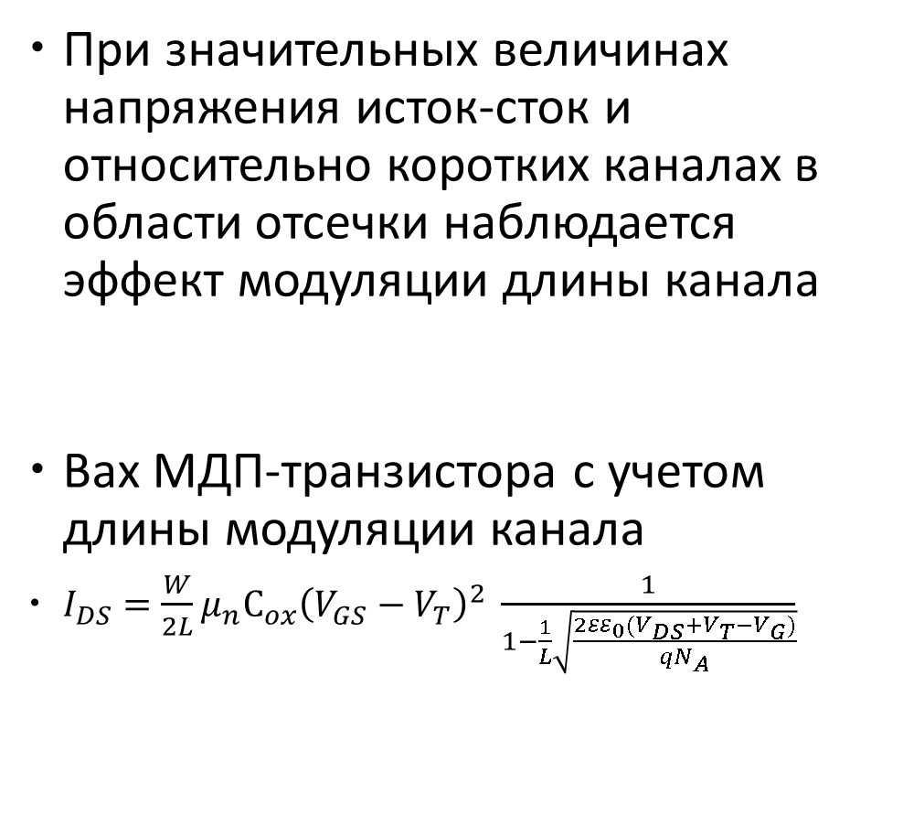
Характеристики МДП-транзистора в области отсечки
При значительных величинах напряжения исток-сток и относительно коротких каналах в области отсечки наблюдается эффект модуляции длины канала
Вах МДП-транзистора с учетом длины модуляции канала
$I_{DS}=\frac{W}{2L}μ_{n}С_{ox}{\left(V_{GS}−V_{T}\right)}^{2} \frac{1}{1−\frac{1}{L}\sqrt{\frac{2εε_{0}(V_{DS}+V_{T}−V_{G})}{qN_{A}}}}$

Slide 11
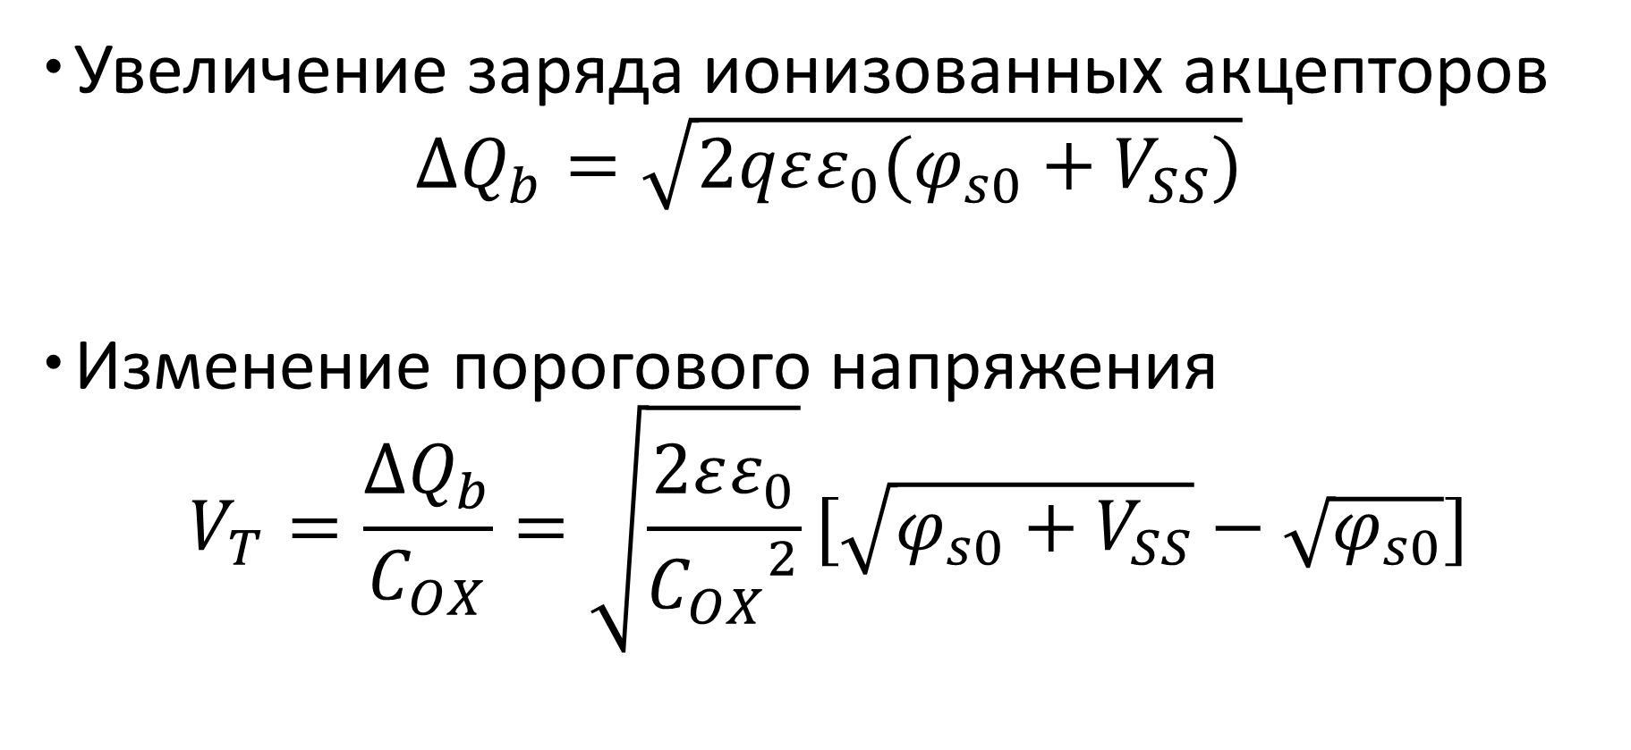
Эффект смещения подложки
Увеличение заряда ионизованных акцепторов
$$∆Q_{b}=\sqrt{2qεε_{0}(φ_{s0}+V_{SS})}$$
Изменение порогового напряжения
$$V_{T}=\frac{∆Q_{b}}{C_{OX}}=\sqrt{\frac{2εε_{0}}{{C_{OX}}^{2}}}[\sqrt{φ_{s0}+V_{SS}}−\sqrt{φ_{s0}}]$$

Slide 12
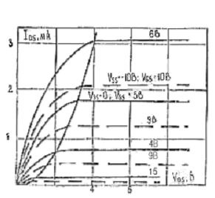
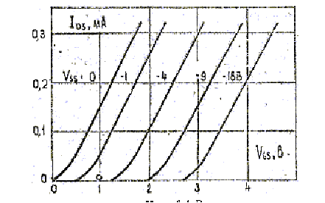
Эффект смещения подложки

Slide 13
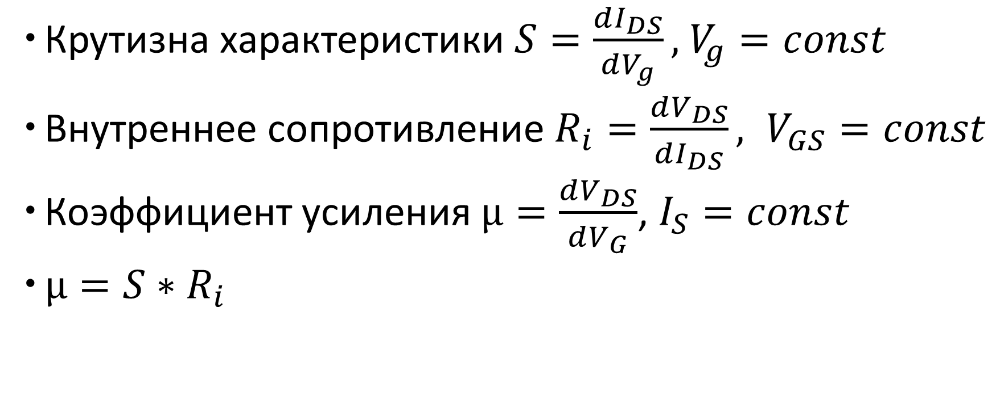
Малосигнальные параметры
Крутизна характеристики $S=\frac{dI_{DS}}{dV_{g}},$ $V_{g}=const$
Внутреннее сопротивление $R_{i}=\frac{dV_{DS}}{dI_{DS}}, V_{GS}=const$
Коэффициент усиления $μ=\frac{dV_{DS}}{dV_{G}}$, $I_{S}=const$
$μ=S∗R_{i}$

Slide 14
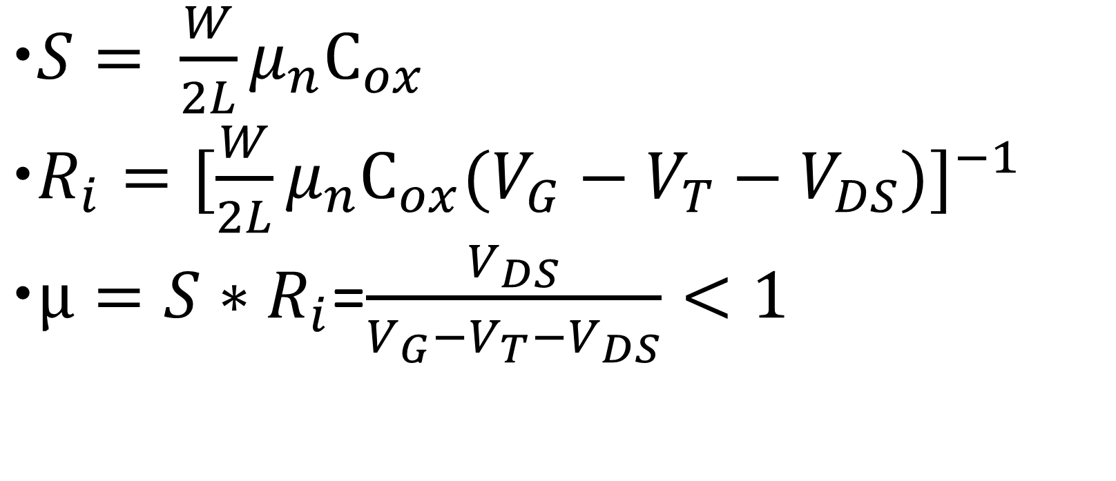
Малосигнальные параметры в области плавного канала
$S= \frac{W}{2L}μ_{n}С_{ox}$
$R_{i}={[\frac{W}{2L}μ_{n}С_{ox}(V_{G}−V_{T}−V_{DS})]}^{−1}$
$μ=S∗R_{i}$=$\frac{V_{DS}}{V_{G}−V_{T}−V_{DS}}<1$

Slide 15
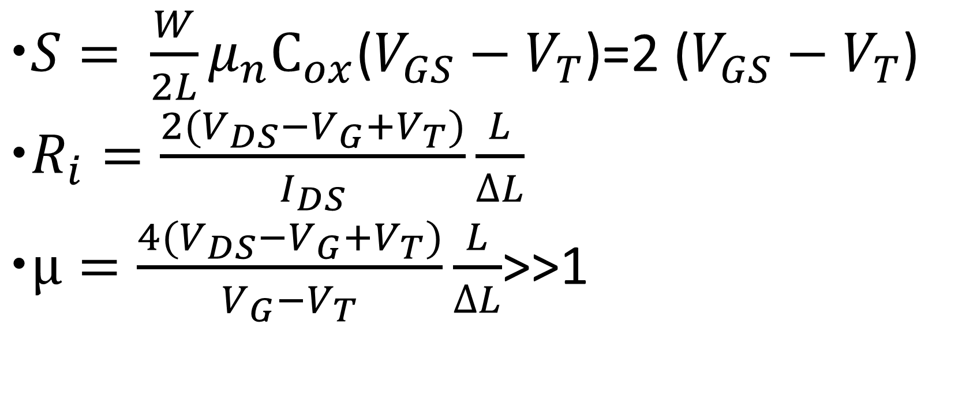
Малосигнальные параметры в области отсечки
$S= \frac{W}{2L}μ_{n}С_{ox}$($V_{GS}−V_{T}$)=2 ($V_{GS}−V_{T}$)
$R_{i}=\frac{2(V_{DS}−V_{G}+V_{T})}{I_{DS}}\frac{L}{∆L}$
$μ=\frac{4{(V}_{DS}−V_{G}+V_{T})}{V_{G}−V_{T}}\frac{L}{∆L}$>>1

Slide 16
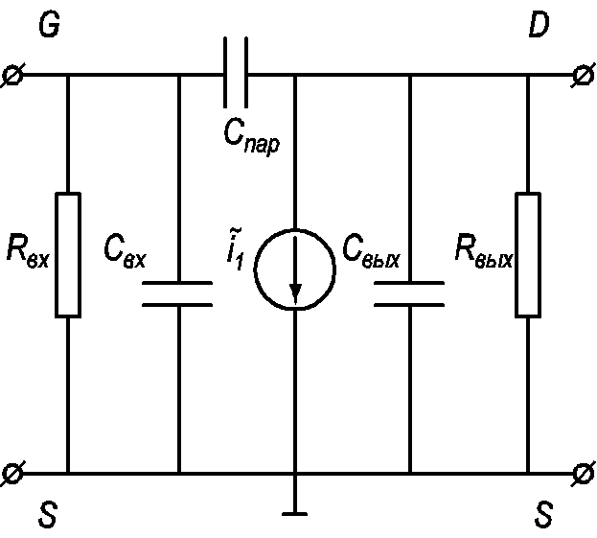
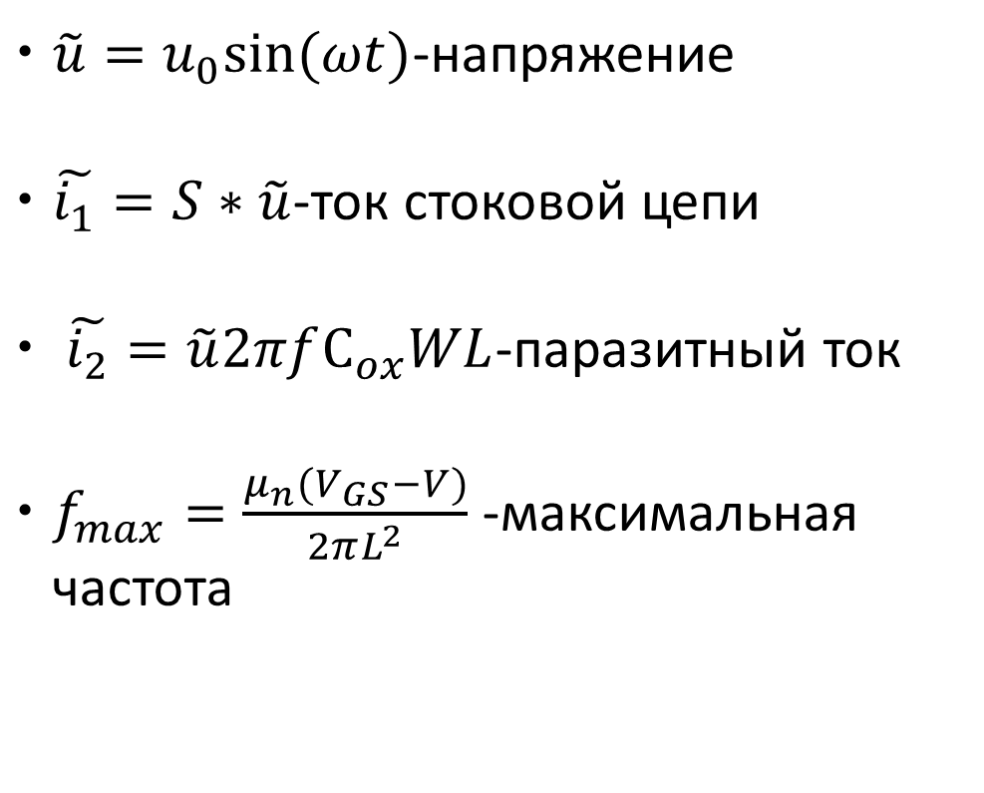
Эквивалентная схема и быстродействие МДП-транзистора
$\tilde{u}=u_{0}sin⁡(ωt)$-напряжение
$\tilde{i_{1}}=S∗\tilde{u}$-ток стоковой цепи
$\tilde{i_{2}}=\tilde{u}2πfС_{ox}WL$-паразитный ток
$f_{max}=\frac{μ_{n}(V_{GS}−V)}{2πL^{2}}$ -максимальная частота

